Slide 1
Kvinners tid er mindre verdt enn menns tid

Slide 2
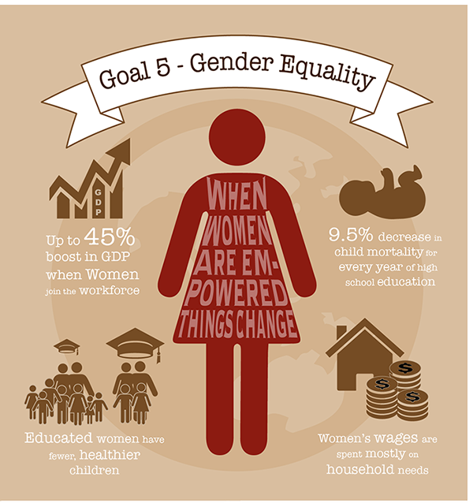

Slide 4
Likelønnskommisjonen ledet av Anne Enger foreslo følgende
Tredelt foreldrepermisjon
Full barnehagedekning
Likelønnsløft i offentlig sektor
Rekruttering av kvinner til lederstillinger

Slide 5
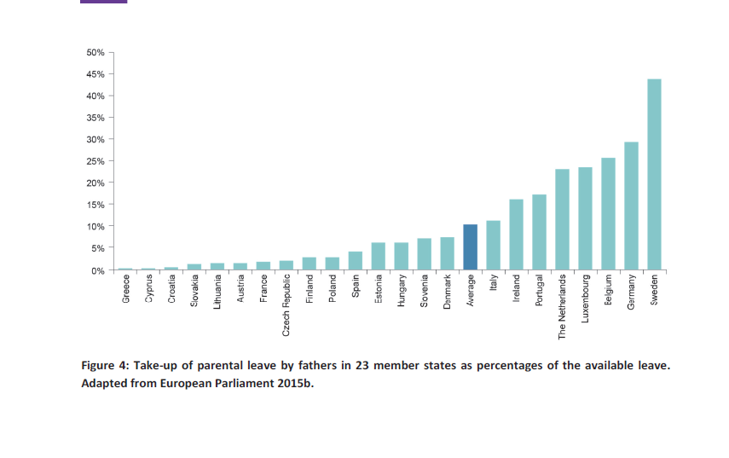
Få pappaer som tar ut perm
Notes:
Kilde: file:///C:/Users/MEHillestad/Downloads/Policy%20Brief_Paternity%20leave.pdf
Gjelder for 23 medlems stater i EU.
Vett: The vast majority of this leave is still taken up by women: of the leave that can be shared between parents, about 40 per cent is taken by women and only 2 per cent by men (2010 data, from Miani & Hoorens 2014).

Slide 6
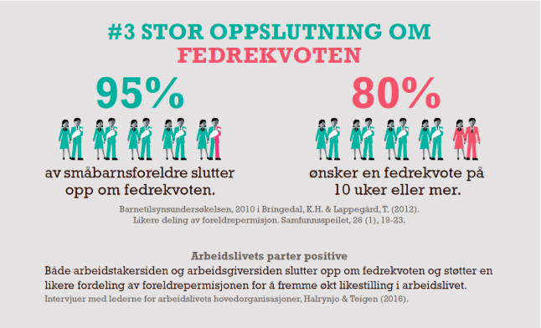

Slide 7
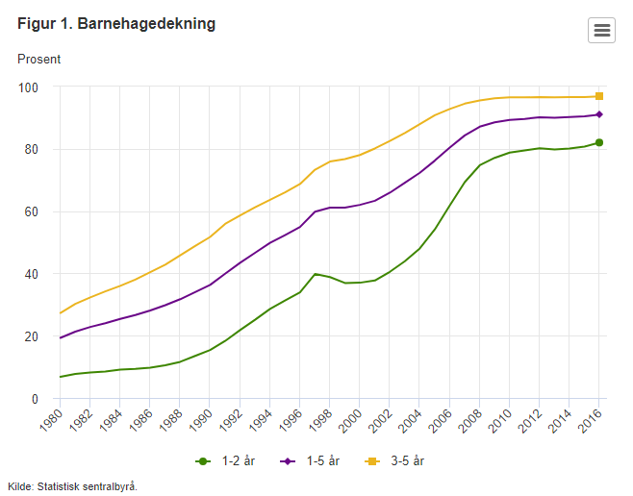

Slide 8
Barnehagedekning i EU

Slide 11
Valgkampen 2009 – men hva skjedde?
Fellesforbundet drøfter nå krav og innspill foran lønnsoppgjøret til våren. I valgkampen lovet både SV-leder Kristin Halvorsen og Sp-leder Liv Signe Navarsete at likelønn skulle være en hovedsak i neste periode. Vårens hovedoppgjør må bli starten på en prosess, mente de. LO vil bidra, men LO-leder Roar Flåthen har understreker at LO vil sikre både likelønn og lavlønn.

Slide 14
Frontfagsmodellen til hinder for likelønn?

Slide 15
Kvinner tjener mindre enn menn
80 prosent av alle eneforsørgere er kvinner
25 prosent av barna bor sammen med bare en av sine biologiske foreldre eller adoptivforeldre.

Slide 16
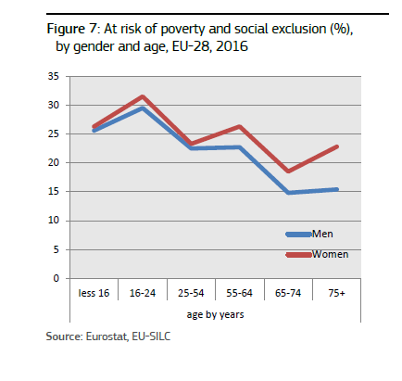
Kvinner har høyere risiko for å bli fattig og sosialt ekskludert i EU

Slide 17
Det er flere kvinner enn menn blant de med lavest inntekt

Slide 18
Det er flere kvinner enn menn blant landets minstepensjonister

Slide 19
Nød lærer IKKE naken kvinne å spinne

Slide 20
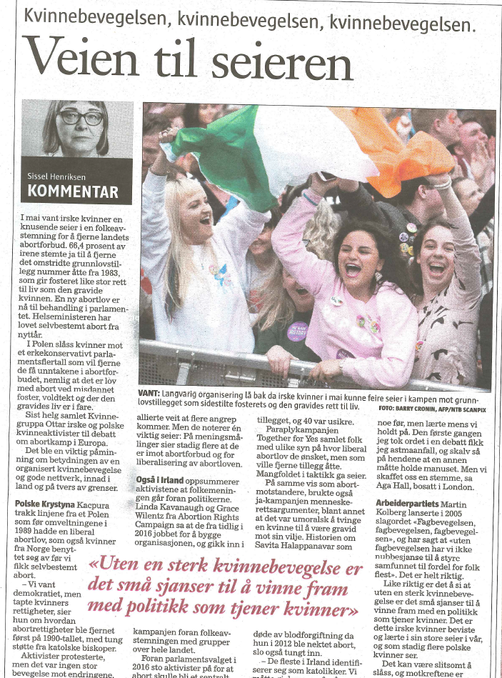

Slide 21
Brutto nasjonalprodukt – hvem skaper verdier?
Notes:
SSB tabell: 09170: Produksjon og inntekt, etter næring 1970 - 2017 , bruttoprodukt i basisverdi for 2017 fordelt på næring.

Slide 22
Gender budgeting – Sveriges kvinnelobby

Slide 23
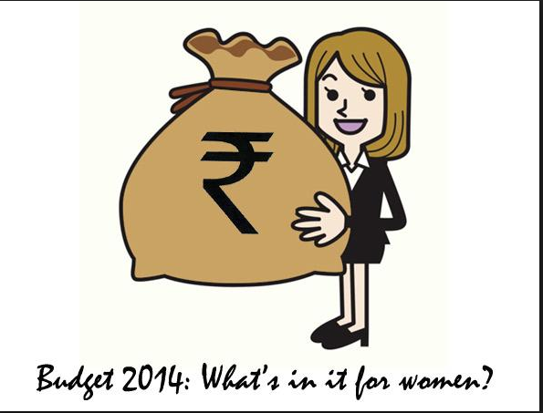
2020

